Slide 1



三八妇女节卡通PPT课件
教师： 时间：XX年XX月

Slide 2





  目录
妇女节的由来
  什么花代表妇女节
  妇女节祝福语
妇女节的简介

Slide 3
第一章
妇女节的由来

Slide 4
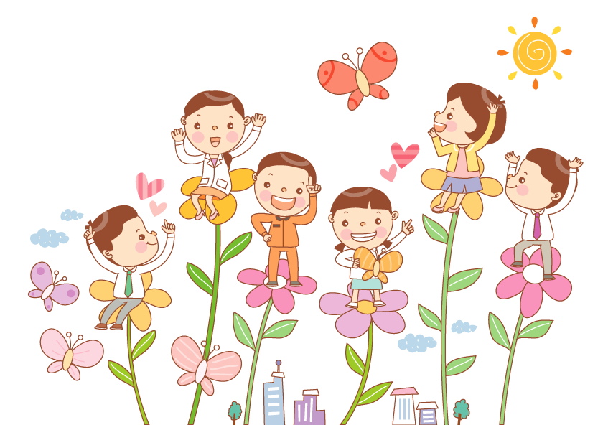
妇女节快到了，你们准备了什么祝福语？
快和大家分享吧！
请大家拿出一张纸和一支笔把祝福写下来，看看谁的最有特色

Slide 5

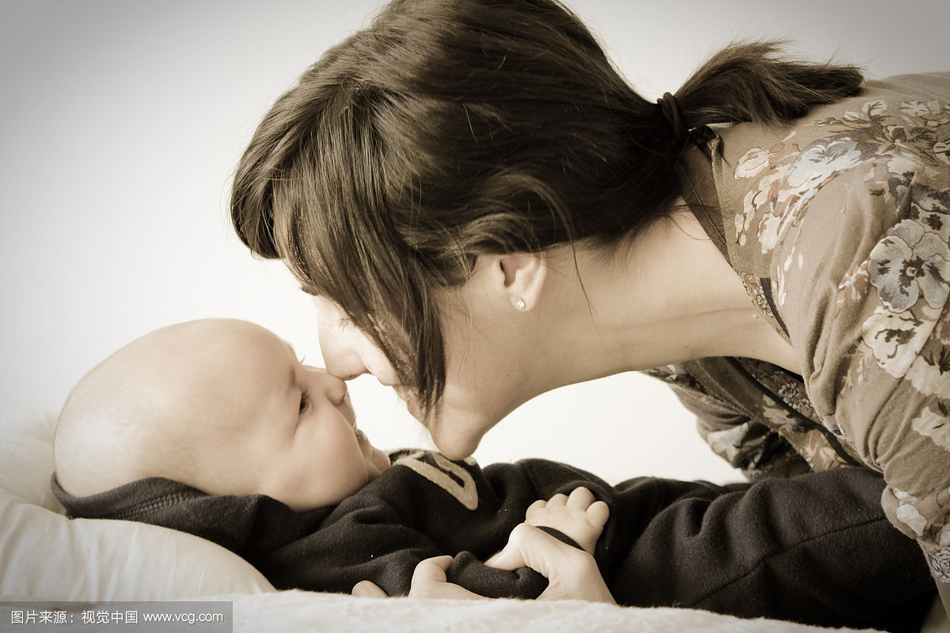
妇女节的由来
妇女节的由来
联合国从1975年国际妇女年开始庆祝国际妇女节，确认普通妇女争取平等参与社会的传统。
妇女节的由来
1997年大会通过了一项决议，请每个国家按照自己的历史和名族传统习俗，选定一年中的某一天宣布为联合国妇女权利和世界和平日。

Slide 6

妇女节的由来
妇女节的由来
妇女节的由来
1857年3月8日，美国纽约的服装和纺织女工举行了一次抗议，反对非人道的工作环境，12小时工作制和低薪。
1908年3月8日，15000名妇女在纽约市游行，要求缩短工作时间，提高劳动报酬与享有选举权，禁止使用童工。
妇女节的由来
妇女节的由来
游行者被警察围攻并赶散，两年以后，又是在三月，这些妇女组织了第一个工会。
她们提出的口号是“面包和玫瑰”，面包象征经济保障，玫瑰象征较好的生活质量。

Slide 7




妇女节的简介
01
单击此处输入标题
根据国务院发布的《全国年节及纪念日放假办法》（国务院令第270号）第三条规定：妇女节（3月8日）属于部分公民放假的节日及纪念日，妇女放假半天。
简介
单击此处输入标题
02
国际劳动妇女节 (International Working Women‘s Day) 又称“合国妇女权益和国际和平日”(U.N. Day for Women’s Rights and International Peace)或“三八”妇女节，是全世界劳动妇女团结战斗的光辉节日。
03
单击此处输入标题
在这一天，世界各大洲的妇女，不分国籍、种族、语言、文化、经济和政治的差异，共同关注妇女的人权。

Slide 8



妇女节的由来
01
单击此处输入标题
近几十年来，联合国的四次全球性会议加强了国际妇女运动，随着国际妇女运动的成长，妇女节取得了全球性的意义。
02
单击此处输入标题
这些进展使国际妇女节成为团结一致、协调努力要求归还妇女权利和参与政治、经济和社会生活的权利的日子。
02
单击此处输入标题
1909年3月8日，美国芝加哥女工团要求男女平等权利而举行示威，次年8月在丹麦哥本哈根召开的国际第二次社会主义者妇女大会上决定

Slide 9
第二章
妇女节的简介

Slide 10
妇女节的由来
蓝-宝贵的标题
蓝-宝贵的标题
此处文字通过TXT文档或者QQ聊天窗口复制进入，无需调整格式，简单快捷，蓝素材祝愿您汇报顺利！
此处文字通过TXT文档或者QQ聊天窗口复制进入，无需调整格式，简单快捷，蓝素材祝愿您汇报顺利！
蓝-宝贵的标题
06
01
蓝-宝贵的标题
此处文字通过TXT文档或者QQ聊天窗口复制进入，无需调整格式，简单快捷，蓝素材祝愿您汇报顺利！
05
02
此处文字通过TXT文档或者QQ聊天窗口复制进入，无需调整格式，简单快捷，蓝素材祝愿您汇报顺利！
04
03
蓝-宝贵的标题
蓝-宝贵的标题
此处文字通过TXT文档或者QQ聊天窗口复制进入，无需调整格式，简单快捷，蓝素材祝愿您汇报顺利！
此处文字通过TXT文档或者QQ聊天窗口复制进入，无需调整格式，简单快捷，蓝素材祝愿您汇报顺利！

Slide 11
你知道什么花代表妇女节吗？
康乃馨
伟大、神圣、慈祥的母亲
康乃馨（红）
祝母亲健康长寿
康乃馨（粉）
祝母亲永远年轻、美丽
康乃馨（黄）
代表对母亲的感激之情
康乃馨象征三八妇女节，三八妇女节的节日送康乃馨代表对辛苦妇女的问候和祝福。

Slide 12

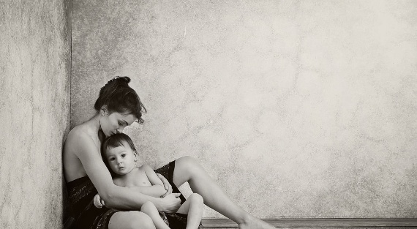

我被感动着
古老而永恒的丰碑
古老而永恒的丰碑
古老而永恒的丰碑
在贵州发生的缆车事故中，缆车以疯狂的速度下坠，在撞击地面的一瞬间，一对夫妇同时举起两岁半的儿子结果夫妻双双遇难,而儿子却安然无恙。
在汶川地震中，抢救人员发现她的时候，她已经死了，是被垮下的房子压死的，看到她死亡的姿势，双膝跪着，整个上身向前匍匐着，双手扶着地支撑着身体
当年唐山大地震中，人们在清理废墟时，发现一位母亲割破血管用热血哺育怀中的婴儿。

Slide 13
添加您宝贵的标题
随行的医生过来解开被子准备做些检查，发现有一部手机塞在被子里，医生下意识的看了下手机屏幕
经过一番努力，人们小心的把挡着她的废墟清理开，在她的身体下面躺着她的孩子
输入您的标题
输入您的标题
输入您的标题
输入您的标题
输入您的标题
身体被压的变形了，救援人员突然喊“有人，有个孩子 ，还活着”。
包在一个红色带黄花的小被子里，大概有3、4个月大，因为母亲身体庇护着，他毫发未伤，他熟睡的脸让所有在场的人感到很温暖。
看惯了生离死别的医生却在这一刻落泪了，手机传递着，每个看到短信的人都落泪了！

Slide 14
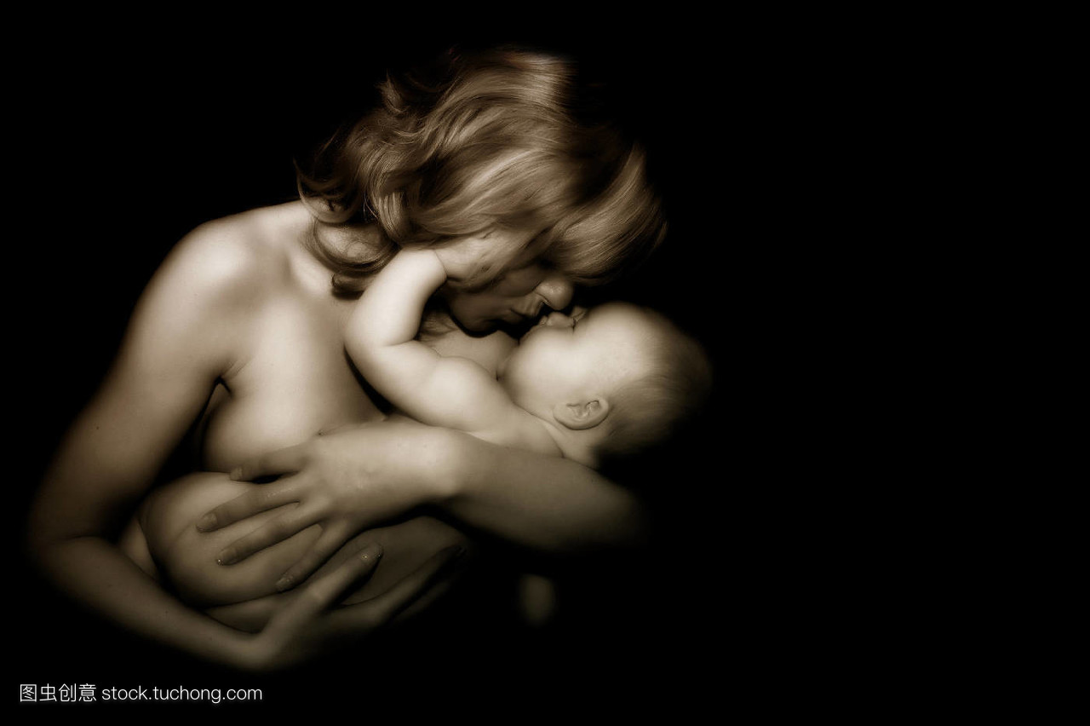

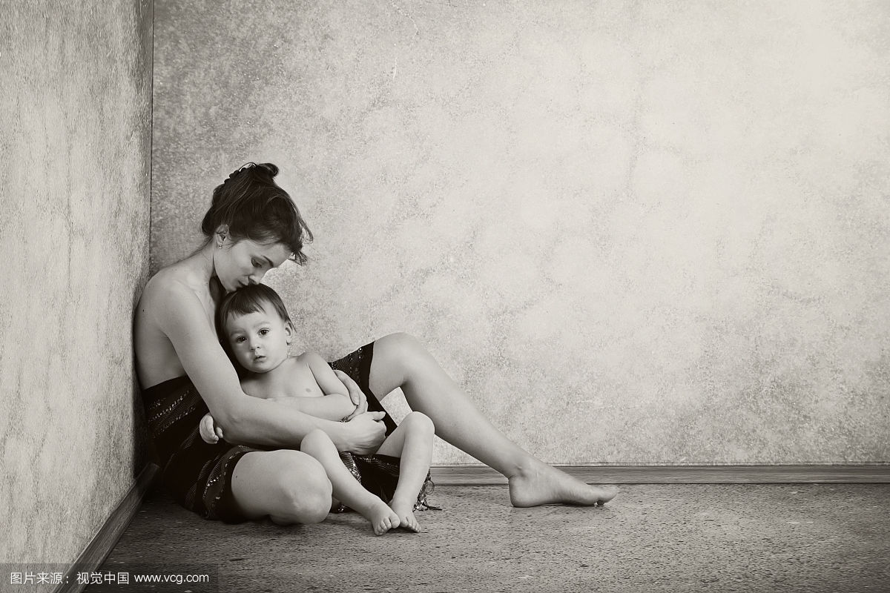
添加您宝贵的标题
T （tears）您为我流过不少泪
H （heart）您有一颗慈祥温暖的心
R （right）您从不欺骗我们，教导我们去做正 确的事情
M （many）妈妈给了我很多很多
O （old）妈妈为我操心，白发已爬上了您的头
E （eyes）您注视我的目光总是充满着爱

Slide 15
第三章
  什么花代表妇女节

Slide 16

添加您宝贵的标题
05
单击此处
添加文本
问问妈妈，自己是怎样降临到这世界上的，妈妈在怀着我的时候“我”。
04
03
问问妈妈，自己是怎样降临到这世界上的，妈妈在怀着我的时候“我”。
单击此处
添加文本
单击此处
添加文本
问问妈妈，自己是怎样降临到这世界上的，妈妈在怀着我的时候“我”。
02
单击此处
添加文本
问问妈妈，自己是怎样降临到这世界上的，妈妈在怀着我的时候“我”。
01
文本
问问妈妈，自己是怎样降临到这世界上的，妈妈在怀着我的时候“我”。

Slide 17
添加您宝贵的标题
近几十年来，联合国的四次全球性会议加强了国际妇女运动，随着国际妇女运动的成长，妇女节取得了全球性的意义。
添加
文本
次年8月在丹麦哥本哈根召开的国际第二次社会主义者妇女大会上决定
添加
文本
这些进展使国际妇女节成为团结一致、协调努力要求归还妇女权利和参与政治、经济和社会生活的权利的日子。
添加
文本
添加
文本
为了促进国际劳动妇女的团结和解放，以每年3月8日为妇女节。也叫国际妇女节。
妇女节是国际妇女斗争的纪念日。1909年3月8日，美国芝加哥女工团要求男女平等权利而举行示威
添加
文本

Slide 18
添加您宝贵的标题
您用爱心穿引的线那一针一线，都是您的爱在悄悄蔓延。
这就是母亲的爱，这就是母亲的情。 她深沉如海，恩重如山！
是您，将我带到人间。教会我在成长中，如何走过沟沟坎坎。
文字内容
是您，领我认识世界。 天寒地冻时，将我双手放入怀中温暖。
文字内容
文字内容
文字内容
文字内容
如果我是风筝，您就是拉动风筝的线；如果我是一条船，您就是灯塔是港湾；

Slide 19



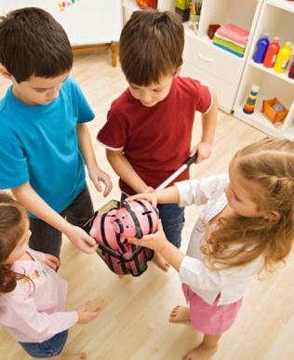
添加您宝贵的标题
请替换文字内容
请替换文字内容
请替换文字内容
请替换文字内容
鲜花可以枯萎，沧海变桑田。但母亲的爱，却永远留在我们的心间！
鲜花可以枯萎，沧海变桑田。但母亲的爱，却永远留在我们的心间！
鲜花可以枯萎，沧海变桑田。但母亲的爱，却永远留在我们的心间！
鲜花可以枯萎，沧海变桑田。但母亲的爱，却永远留在我们的心间！

Slide 20

添加您宝贵的标题
亲爱的宝贝，如果你能活着，
一定要记住我爱你
身体被压的变形了，救援人员突然喊“有人，有个孩子 ，还活着”。 经过一番努力，人们小心的把挡着她的废墟清理开，在她的身体下面躺着她的孩子，包在一个红色带黄花的小被子里，大概有3、4个月大，因为母亲身体庇护着，他毫发未伤，他熟睡的脸让所有在场的人感到很温暖。
OPTION 01
OPTION 02
OPTION 03

Slide 21
添加您宝贵的标题
BUSINESS SECTION 01
亲爱的妈妈，平时您做家务挺累的，今天好好休息休息一下，让我为您分担一点家务吧
04 BUSINESS SECTION
亲爱的老师，您知道我有多爱您吗，今天，让我把心中感激的话说给您听，好吗？
BUSINESS SECTION 02
可敬的母亲，您上班辛苦了！让我为您洗洗脚，为您洗去一身的疲惫吧！
05 BUSINESS SECTION
给妈妈做一张画着自己小手的贺卡，悄悄地放在妈妈的枕头底下。
CIRCULAR
标题在这里
BUSINESS SECTION 03
婆婆、外婆您们年事已高，但仍然无微不致的关心我，今天让我给您捶捶背吧！
06 BUSINESS SECTION
妈妈、婆婆、外婆，我们很久没一起照全家福了，让我们开心的笑一笑吧！

Slide 22
感谢您的聆听
适用于母亲节 | 妇女节等班会通用

